Slide 1
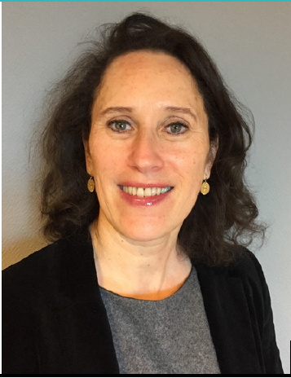



Pôle 53-72
83 boulevard Marie et Alexandre Oyon 72100 Le Mans
Service FPC – Service de la Formation Professionnelle Continue – Direction de l’emploi, de la Formation Professionnelle et de l’apprentissage (DEFPA)
Service Animation Territoriale – Direction de l’Orientation, de l’ Animation territoriale et de l’ Insertion Professionnelle (DOATIP)
Marie-Laure DAGUET
Cheffe de Pôle SARTHE MAYENNE
marie-laure.daguet@paysdelaloire.fr
02.43.14.37.48 / 06.99.14.30.40
Cécile ANGOT
Céline BOUVET
Déléguées Territoriales orientation et Emploi
cecile.angot@paysdelaloire.fr
06.73.50.13.66
celine.bouvet@paysdelaloire.fr
06.99.12.14.42

